Slide 1
半導体入門講座・第21回
パッケージングとテスト
できあがったウェーハは、まだ使えるチップではありません。テストし、切り分け、配線し、パッケージに封じてもう一度テストして、ようやく製品に組み込めます。
半導体入門講座：チップの一生をたどる
授業や非営利の目的なら無料で使えます。fab24hrと明記してください。販売することや、自分の作品として使うことはできません。
fab24hr.com/ja/learn/packaging-test/
fab24hr
Notes:
できあがったウェーハは、まだ使えるチップではありません。テストし、切り分け、配線し、パッケージに封じてもう一度テストして、ようやく製品に組み込めます。

Slide 2
半導体入門講座・第21回
わかること
1 パッケージがする3つの仕事（チップを守る、接点を外につなぐ、熱を逃がす）を説明できる。
2 ウェーハテスト（CP）とファイナルテスト（FT）がそれぞれいつ行われ、何を見つけるのかを区別できる。
3 ワイヤボンディングとフリップチップのつなぎ方の違いを知り、BGAやQFNといったパッケージの名前が何を表しているかがわかる。
fab24hr.com/ja/learn/packaging-test/
fab24hr

Slide 3
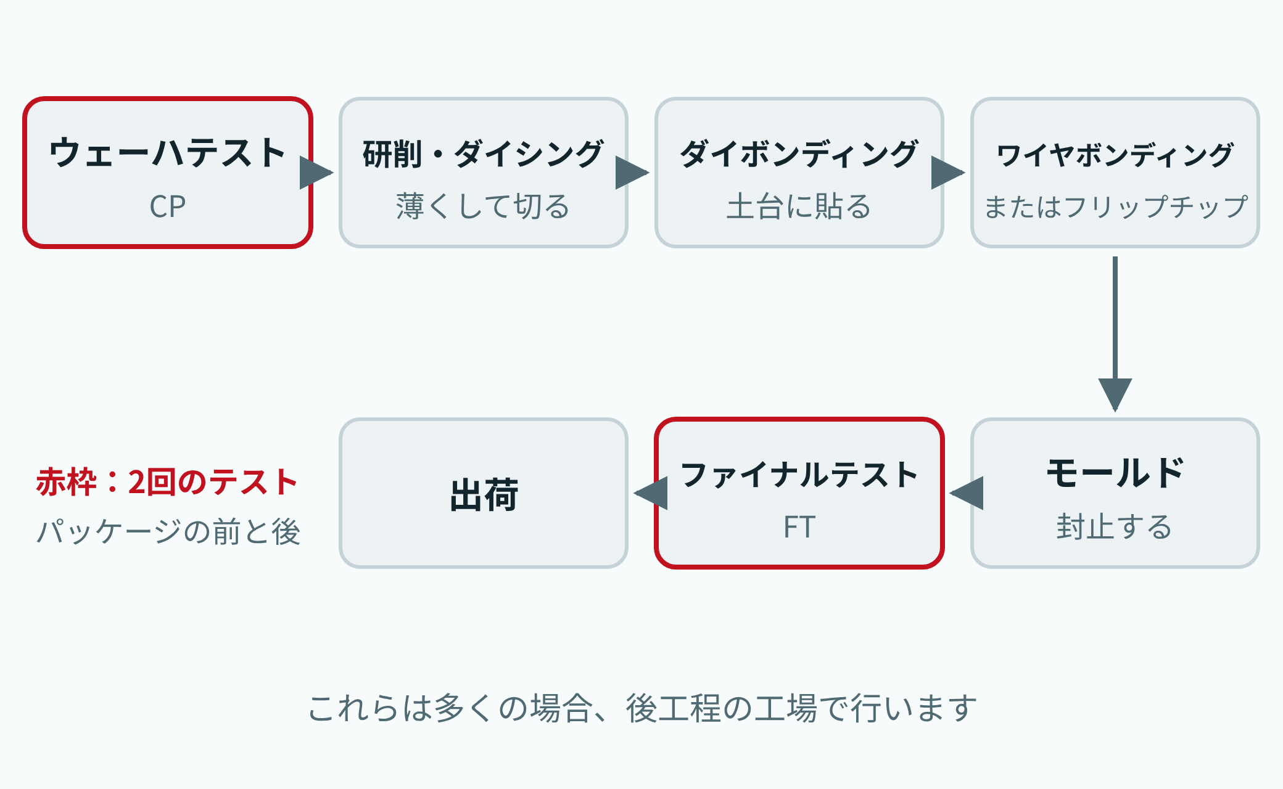
半導体入門講座・第21回
ウェーハテストは切り分ける前に行い、不良品はパッケージに入れません。パッケージングでチップが壊れることもあるので、パッケージ後にもう一度テストします。フリップチップでは、チップを裏返して直接はんだ付けするので、固定と接続が一度に済みます。
fab24hr.com/ja/learn/packaging-test/
fab24hr
Notes:
ウェーハがチップになる順番：ウェーハテスト、研削とダイシング、ダイボンディング、ワイヤボンディングまたはフリップチップ、モールド、ファイナルテスト、出荷。ウェーハテストとファイナルテストの2回のテストがあります。

Slide 4
半導体入門講座・第21回 · 要点の解説 1/4
できたチップは、そのままでは使えない
ウェーハの上でできたチップは、薄くて割れやすい小さなシリコンのかけらです。表面には電気や信号を出し入れする小さな金属の部分があり、接点（業界ではパッド）と呼ばれます。顕微鏡でないとよく見えないほど小さく、チップは動いているあいだ熱も出します。パッケージングは、チップをケースに収めて、3つの仕事を一度にこなします。衝撃やほこり、湿気、汚れ、光を防ぐこと。細かく密に並んだ接点を、外のずっと大きな金属の端子や小さなはんだボールにつなぐこと（変換アダプターのような役目です）。そして熱をケースと端子から回路基板へ逃がすことです。BGAやQFNといったパッケージの名前は、回路基板の側から見た形を表しています。2辺から細いリードが出ているのがSOP、4辺ならQFP、リードが外に出ず、底の4辺に沿って金属のパッドが並ぶのがQFN、底に小さなはんだボールがぎっしり並ぶのがBGAです。接点の多いチップは4辺に並べきれないので、底一面にはんだボールを並べるBGAを使うことが多くなります。
fab24hr.com/ja/learn/packaging-test/
fab24hr

Slide 5
半導体入門講座・第21回 · 要点の解説 2/4
後工程：テスト、切断、固定、配線、封止、再テスト
ウェーハの上に回路をつくる工程を一般に前工程、ウェーハをテストし、切り分け、パッケージに入れて、もう一度テストする工程を後工程と呼びます。よくある順番は、まず1個ずつテストし、ウェーハを裏から薄く削って1個ずつに切り分け、良品のチップを小さな基板に固定し、細い線で配線し、樹脂で封止して、最後にもう一度テストする、というものです。この仕事は、後工程を専門にする工場に任されることがよくあります。同じ装置と経験で、多くのお客さんの仕事ができるからです。
fab24hr.com/ja/learn/packaging-test/
fab24hr

Slide 6
半導体入門講座・第21回 · 要点の解説 3/4
なぜ2回テストするのか
チップが不良かどうかは外から見てもわからず、電気を通して実際に動かすしかないので、1個残らずテストします。1回目はウェーハテスト（CP）です。ウェーハを切る前に、プローブカードに並んだ細い針を、チップの接点の位置に合わせて当てます。ウェーハを押し上げ、針が接点に触れたらさらに少し押して、針先を少しすべらせます。多くのチップの接点はアルミニウムで、表面に電気をほとんど通さないとても薄い酸化膜があり、これを削り破ってはじめて、テスターの電気と信号がチップに入り、結果を読み取れます。一度に何個も当てるカードが多く、終わるとウェーハが次の位置へ動きます。不良を位置ごとにウェーハマップに記録して、パッケージの費用をかけないようにします。2回目はファイナルテスト（FT）です。切り分け、配線、封止のどれでもチップが壊れることがあり、パッケージに入れてからでないと測れない項目もあるので、もう一度テストします。合格ラインをどこに引くかはトレードオフで、厳しすぎれば良品をはじき、甘すぎれば不良を通してしまいます。
fab24hr.com/ja/learn/packaging-test/
fab24hr

Slide 7
半導体入門講座・第21回 · 要点の解説 4/4
ワイヤボンディングとフリップチップ
ワイヤボンディングは、髪の毛より細い金属線で、チップの4辺の接点を1本ずつ基板につなぐ方法です。装置が線の先を溶かして小さなボールにして押しつけ、熱、圧力、超音波で接合します。フリップチップは、各接点に小さなバンプをつくり、チップを裏返して、全部を一度にはんだ付けします。面全体に接点を置けて、信号の道のりも短くなります。フリップチップは多くの接点をつなげて速い反面、高価で直しにくいのが難点です。ワイヤボンディングは安くて成熟した技術で、接点の多くないチップでは今もよく使われています。
fab24hr.com/ja/learn/packaging-test/
fab24hr

Slide 8
半導体入門講座・第21回
よくある誤解
よく聞く：パッケージはチップを包む殻にすぎず、チップの性能とは関係ない。
実は：パッケージは熱と信号も受け持ちます。熱を逃がせないと、熱くなりすぎたチップは誤動作し、壊れることもあります。フリップチップは信号の道のりを短くし、複数のチップを近づけて1つに収める先端パッケージは、チップの性能を伸ばし続ける方法の1つです。
よく聞く：チップは出荷前に1個ずつテストしているので、使い始めてすぐ壊れることはない。
実は：テストが問うのは「いま良品かどうか」です。線の接合が少し弱いといった小さな欠陥を抱えたチップは、使い始めは正常でテストにも合格し、数週間から数か月たってから壊れることがあります。これを初期故障と呼びます。車載や医療機器のように壊れたときの損失が大きい製品では、出荷前に高温で電気を流して一定時間動かすバーンインを行い、弱いものを先に取り除くことがよくあります。バーンインのやり方と、信頼性試験との違いは、次の回でくわしく見ます。
fab24hr.com/ja/learn/packaging-test/
fab24hr

Slide 9
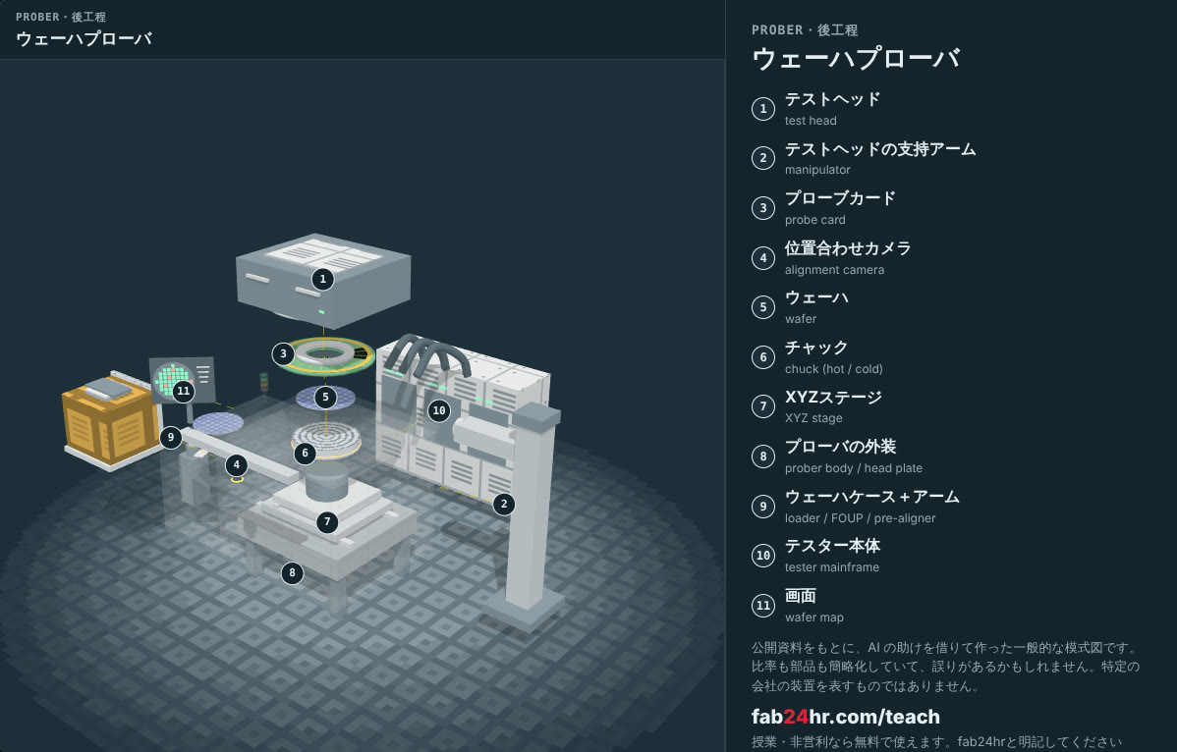
半導体入門講座・第21回 · 見る：分解して見られる装置
fab24hr.com/ja/learn/packaging-test/
fab24hr
Notes:
ウェーハプローバ：https://fab24hr.com/ja/?tool=prober

Slide 10
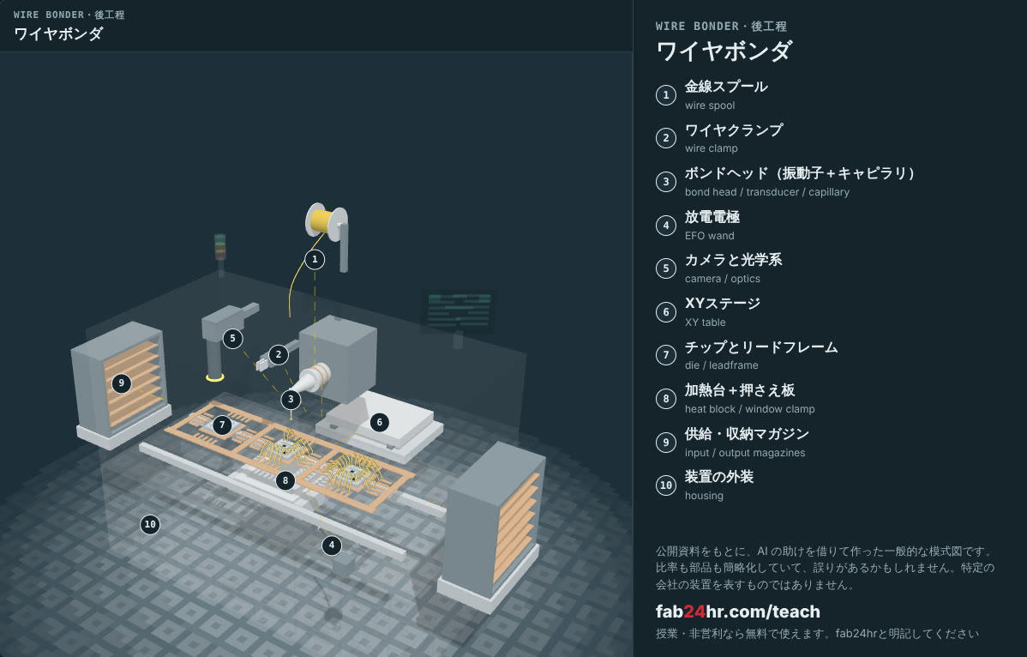
半導体入門講座・第21回 · 見る：分解して見られる装置
fab24hr.com/ja/learn/packaging-test/
fab24hr
Notes:
ワイヤボンダ：https://fab24hr.com/ja/?tool=bonder

Slide 11
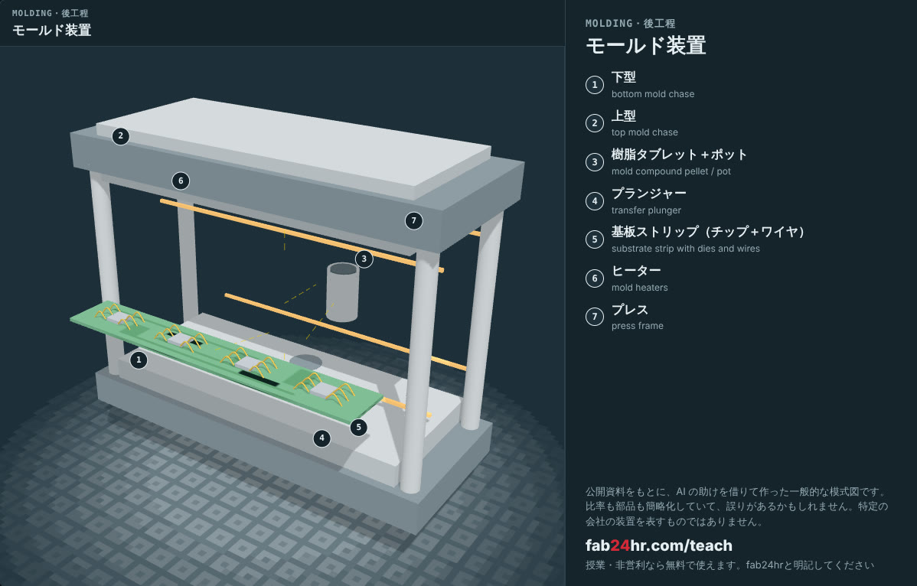
半導体入門講座・第21回 · 見る：分解して見られる装置
fab24hr.com/ja/learn/packaging-test/
fab24hr
Notes:
モールド装置：https://fab24hr.com/ja/?tool=mold

Slide 12
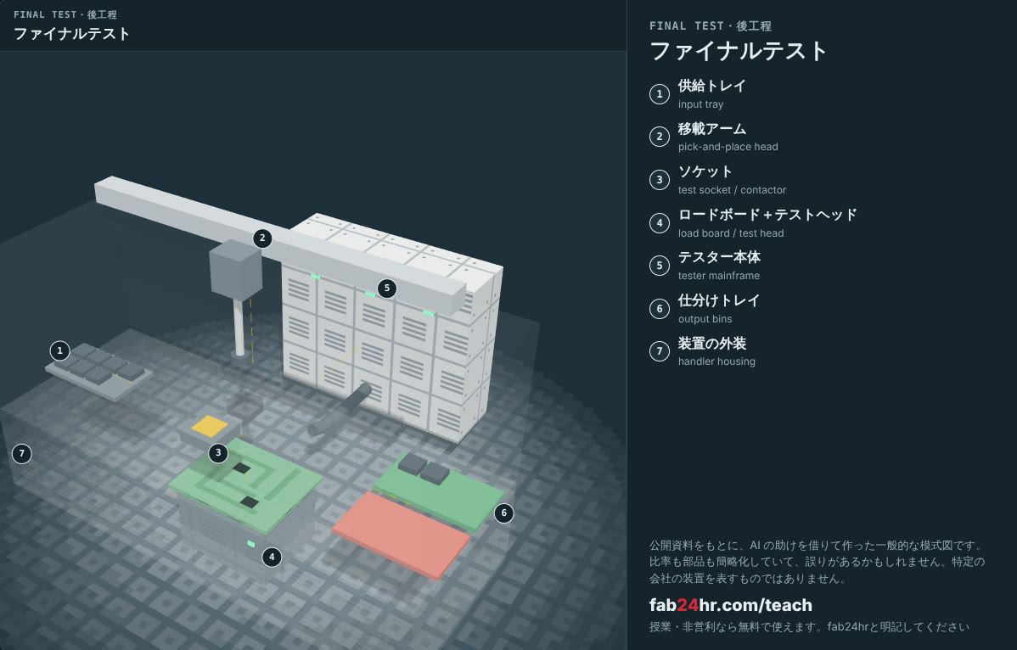
半導体入門講座・第21回 · 見る：分解して見られる装置
fab24hr.com/ja/learn/packaging-test/
fab24hr
Notes:
ファイナルテスト：https://fab24hr.com/ja/?tool=ftest

Slide 13

半導体入門講座・第21回
遊ぶ
第11章「ボールが浮いた」から：ワイヤのプル試験で2本の値が低い
スマホで読み取って、ここから遊ぶ
fab24hr.com/ja/?story=11&utm_source=slides
fab24hr.com/ja/learn/packaging-test/
fab24hr

Slide 14
半導体入門講座・第21回
考える
1 テストを増やすほど信頼性は上がりますが、費用も時間もかかります。補聴器のチップを担当するとしたら、どこまでテストするかをどう決めますか？
2 なぜパッケージングとテストを専門にする会社があるのでしょう？ なぜ全部を半導体工場に任せないのでしょう？
fab24hr.com/ja/learn/packaging-test/
fab24hr

Slide 15
半導体入門講座・第21回
必読
パッケージングとは？ できあがったチップをさらに包む理由
fab24hr.com/ja/blog/what-is-packaging/
チップはどうテストする？ ウェーハテスト（CP）とファイナルテスト（FT）の違い
fab24hr.com/ja/blog/chip-testing/
ワイヤボンディングとは？ チップはどうやって外とつながる？
fab24hr.com/ja/blog/wire-bonding/
関連
チップのパッケージにはどんな形がある？ BGA、QFNという名前の意味
プローブカードとは？ ウェーハ上のチップ1個1個に、どう電気を通してテストする？
フリップチップとは？ チップをはんだのバンプで外とつなぐしくみ
OSATとは？ 後工程工場では何をしている？
fab24hr.com/ja/learn/packaging-test/
fab24hr

Slide 16
半導体入門講座・第21回
半導体入門講座：チップの一生をたどる
https://fab24hr.com/ja/learn/packaging-test/
公開されている教科書、業界の標準、大学の講義資料、論文をもとにまとめました。ゲームに出てくる会社、人物、装置の番号、数字は架空のものです。
授業や非営利の目的なら無料で使えます。fab24hrと明記してください。販売することや、自分の作品として使うことはできません。
公開資料をもとに AI の助けで作った一般的な模式図。誤りがあるかもしれません。特定の会社の装置ではありません
fab24hr.com/ja/learn/packaging-test/
fab24hr

